Slide 1
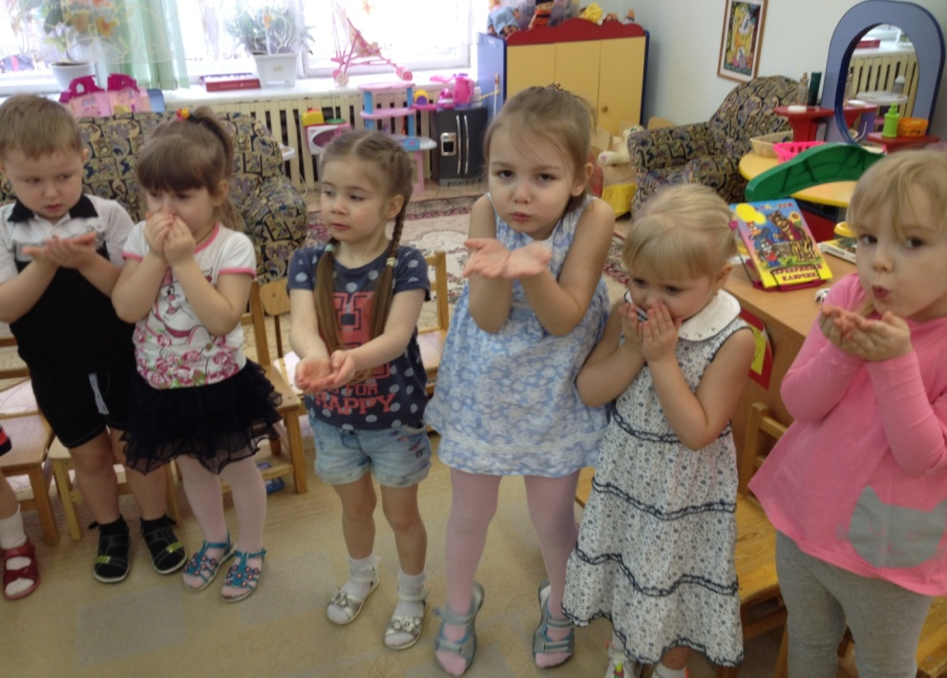
«Формирование привычки к здоровому образу жизни у воспитанников дошкольной образовательной организации в проектной деятельности»
О.В. Бумагина,
воспитателя МБДОУ д/с № 49
г.Североморска

Slide 2
Актуальность
Условия проживания ребёнка на территории Крайнего Севера оказывают непосредственное влияние на рост и развитие растущего детского организма.
Климат Севера характеризуется рядом факторов, отрицательно влияющих на физическое состояние и здоровье детей.
Название проекта «Зачем нужен умный нос?»
Тип проекта: исследовательский
Участники: воспитанники средней группы, воспитатели, родители воспитанников

Slide 3
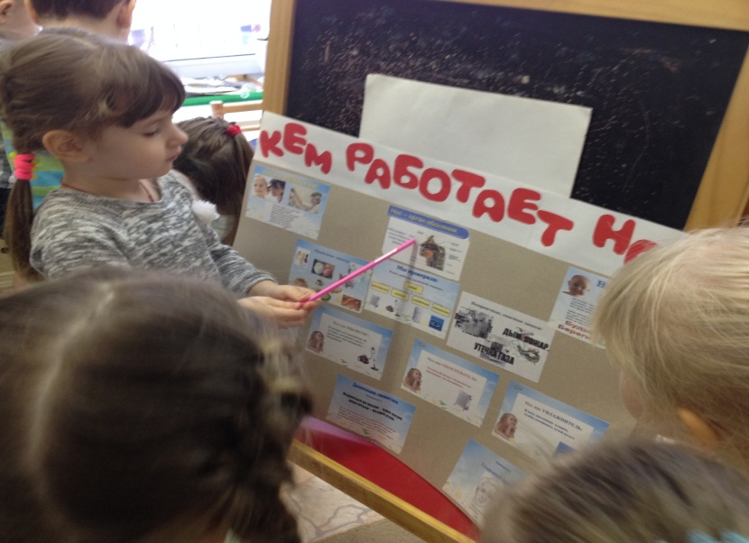
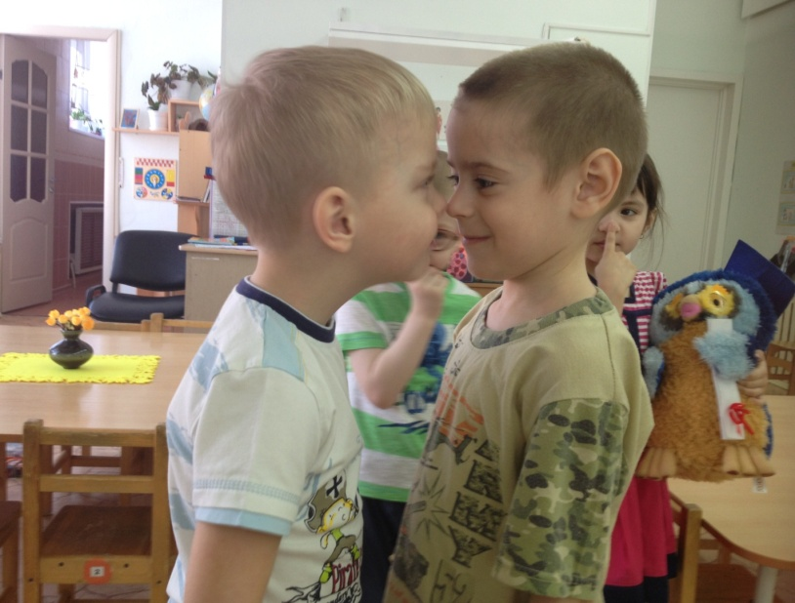
Задачи:
Сформировать представление о функциях носа, его строении и особенностях работы по сохранению своего здоровья.
Развивать интерес к познавательной информации и приходить к некоторым выводам, высказывая свои мысли и предположения.
Поддерживать интерес к познанию собственного тела, прививать положительное восприятие своей внешности и позитивно относиться к другим людям «мы все непохожие; мы все разные и это здорово!».
Привлечь родителей к детским исследованиям в ходе реализации проекта «Зачем нужен умный нос?».

Slide 4
Этапы проекта:
Поисковый : поиск вопросов, на которые дети захотели получить ответ.
2. Аналитический – сбор «Копилки знаний»:
беседа- рассуждение «Зачем нам нужен нос?»;
Чтение литературы (загадки, сказки, стихи, пословицы) , видеоматериалов про нос («Части тела», «Зачем человеку в носу слизь», «Как мы дышим», «Какие носы бывают?»);
простейшее игровое экспериментирование «Воздух внутри человека», «Чудо- нос»;
разучивание дыхательных упражнений;
Сюжетно-ролевые игры «Поликлиника», «На приеме у врача-лора», «Заболела кукла» (педиатр); дидактические игры «Какие мы? », «Мои полезные привычки»;
слушание музыкального произведения П. И. Чайковского «Кукла заболела».

Slide 5
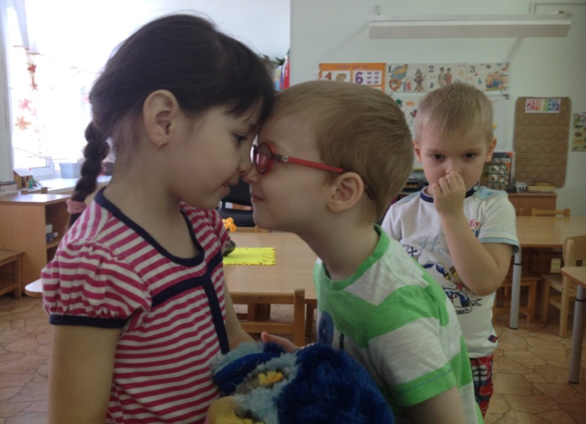
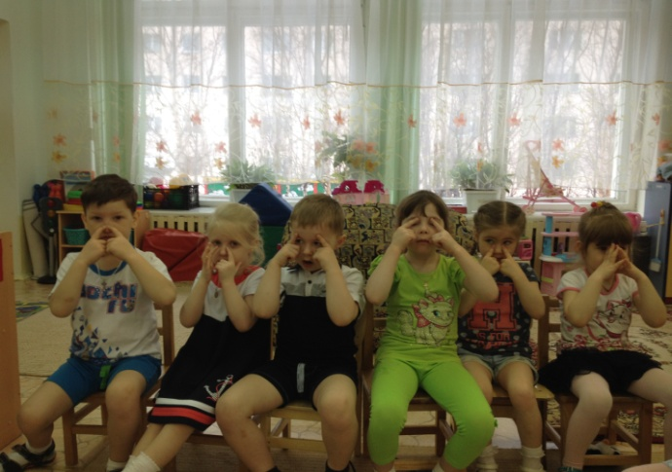
Этапы проекта:
3. Практический – организация продуктивной деятельности, направленной на исследование поставленных вопросов:
создание газеты «Кем работает наш нос?»;
оформление папок: «Зачем человеку нос?», «Интересные факты», «Стихотворения про носы и носики», «Сказки и рассказы про нос»;
изготовление дидактических игр: «Угадай, чей нос!», «Умный нос», «Какие бывают носы?»;
изготовление панно «Лимонное дерево», «Фрукты», «Тюльпаны для любимых мам»;
игры-эксперименты «Чудо-нос»; «Чем полезнее дышать – ртом или носом?»;
Практические советы родителей для детей и их семей «Как избавиться от насморка», «Игровые упражнения при болезнях носа, горла. Советы врача»

Slide 6
КАКОЙ ФОРМЫ БЫВАЕТ НОС?
Есть прямые носики,
Есть носики – курносики,
Очень нужен всякий нос,
Раз уж он к лицу прирос!

Slide 7
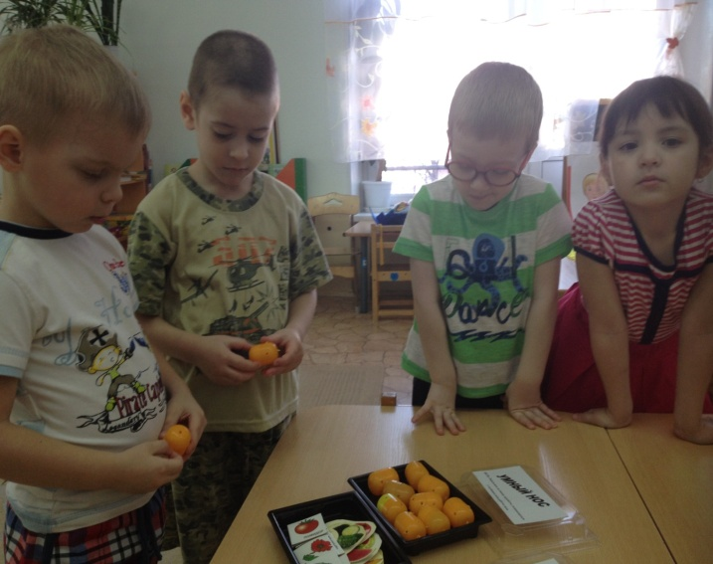
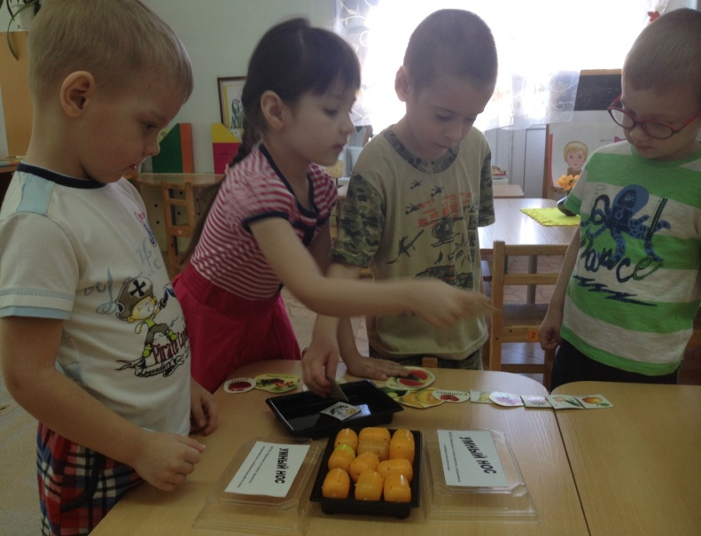
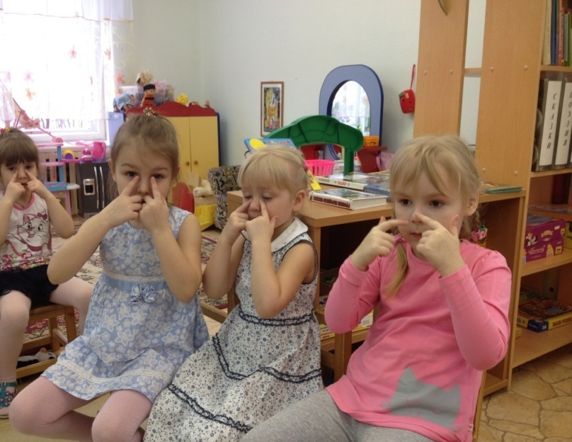
Игры - эксперименты
Игра – эксперимент «Чудо нос»
Вывод: нос помогает почувствовать запах!
Игра – эксперимент «Чудо нос»: Трудно или легко рассказать стихотворение, если нос не дышит?
Вывод: трудно говорить, потому что вдох надо сделать ртом, а я говорю.

Slide 8
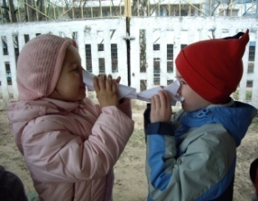
У КОГО И У ЧЕГО ЕСТЬ НОС?
У человека, животных и птиц У неживых предметов
Выводы:
Носы есть у живой природы (человек..)
Носы есть у предметов, которые сделал человек

Slide 9
Сотрудничество с семьями воспитанников:
подборка информации с участием семей: «Сказки и рассказы про нос» семьи Печеных; «Стихотворения про носы и носики» - семьи А. Липчанских; интересные факты «Зачем нужен нос?» семей Афанасьевых и Шилинцевых;
изготовление книжек – малышек «Про носы и носики»: семья Гошко Миланы и Ильиной Евгении;
Практические советы родителей для детей и их семей «Как избавиться от насморка», «Игровые упражнения при болезнях носа, горла. Советы врача»

Slide 10
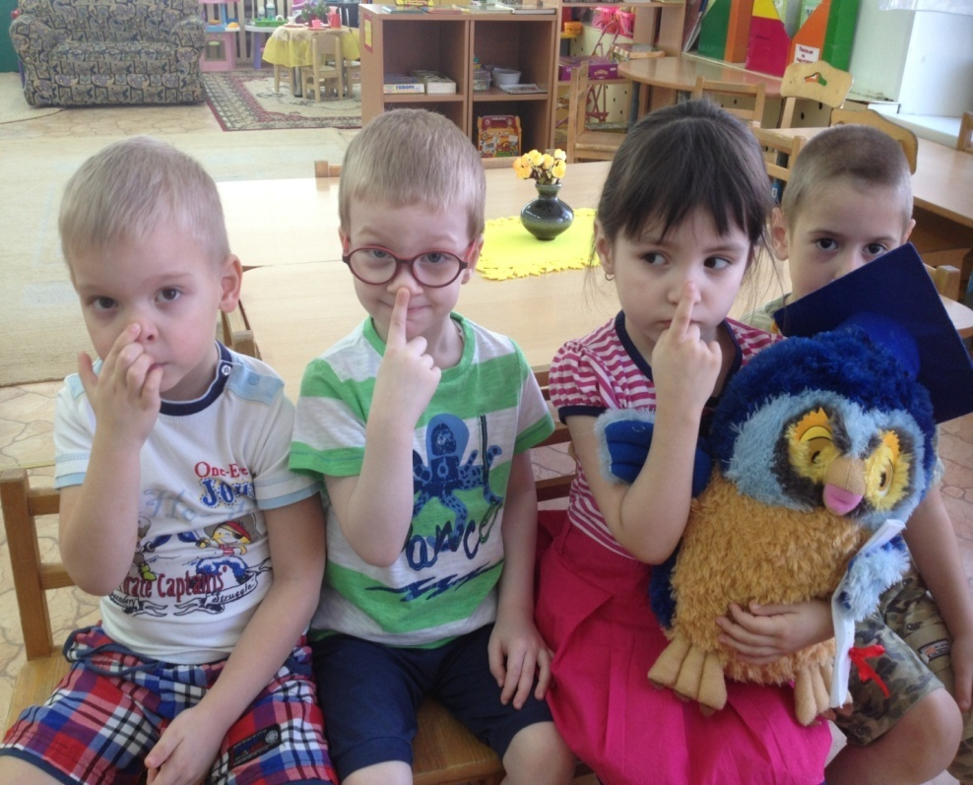
НОС – ВАЖНЫЙ ОРГАН, НУЖНЫЙ, ПОЛЕЗНЫЙ, А ЗНАЧИТ – УМНЫЙ!
Результат работы:
Сформированы у детей представления о функциях носа, его строении и особенностях работы .
Ребята имеют простейшие представления о мероприятиях, направленных на сохранение своего здоровья (правила соблюдения личной гигиены).
Узнали, что у всех людей орган обоняния может отличаться по внешнему виду: «мы все непохожие; мы все разные и это здорово!»
Родители приняли активное участие в исследовательском проекте

Slide 11
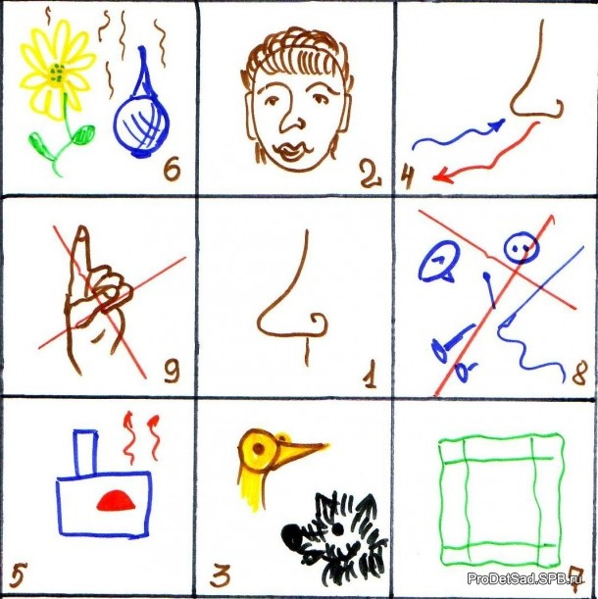
КАК УХАЖИВАТЬ ЗА НОСОМ
Это нос - посмотрите внимательно! Он посередине, на лице. У животных есть он обязательно. Он у всех одну имеет цель. Вдох и выдох! Кислород вдыхает! Воздух нос нам согревает! И микробов не пускает! Запах знает он любой. Есть платочек носовой - Назначение понятно - С чистым носом быть приятно! Мелочь в нос нельзя пихать! И нельзя в нем ковырять!

